Slide 1
计网第一次实验课

Slide 2
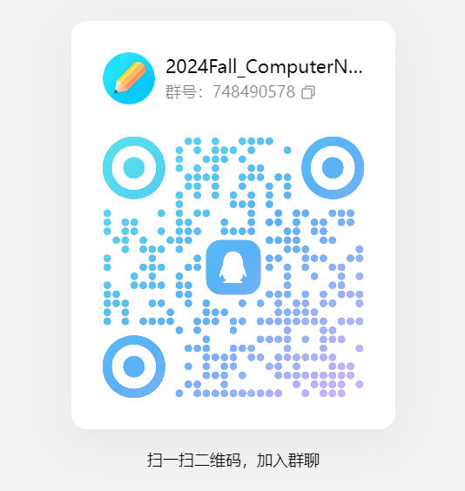
· QQ群：748490578
· 第一次实验发布：
QQ 群
· DDL：Sep 26, 2024, 23:59

Slide 3
关于DDL
· DDL是两周后周四的23:59
· 每次实验会有额外两周补交的时间（10.10号的23:59）
· 补交的实验，会在得分上乘以0.95

Slide 4
基础情况
· 实验会在Linux环境下进行
· 实验会自带Makefile文件，编译/测试
· 实验会使用C++20
· 禁止抄袭
（因此你可能需要搞个虚拟机软件）
（会用到个别“没那么新”的“新特性”，如string_view）
（一旦发现，本次实验成绩作废）

Slide 5
你需要什么
· 一个Linux系统
· 有个Github账号，会clone和push
· 某个IDE(毕竟你得写代码)

Slide 6
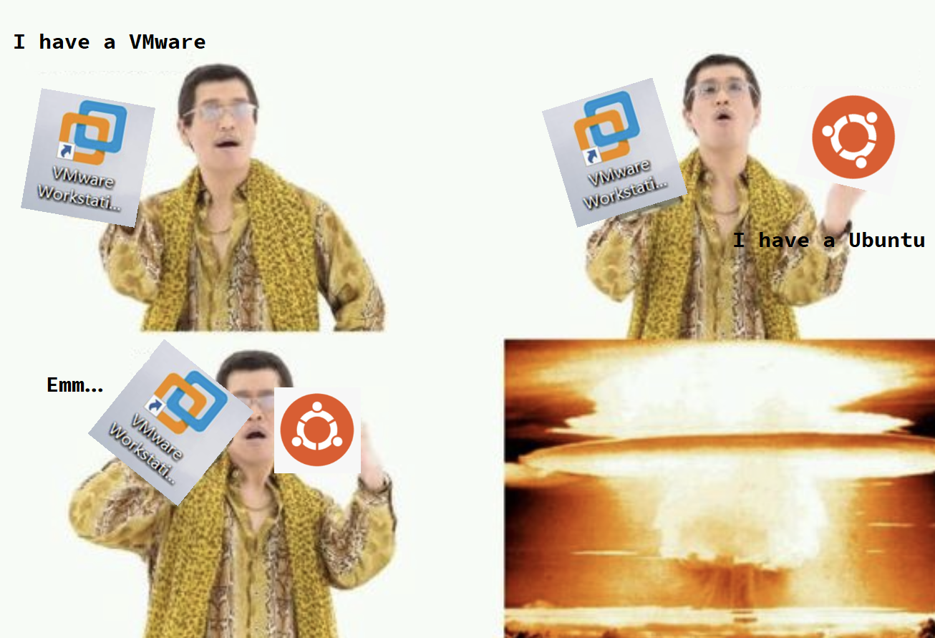
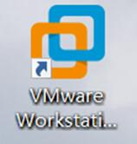

推荐配置
（如果你实在不知道从何着手）
Vmware + Ubuntu 23.10
（再加一个VSCode）

Slide 7
不痛不痒的第一次实验内容
· Telnet
· Netcat
· Ping
· Telnet，但是发邮件
（跟服务器建立连接并交互）
（使用UDP/TCP监听端口/发送消息）
（Ping）
（很酷；但是谁会这么写邮件呢…）

Slide 8
又痛又痒的第一次实验内容
· 用代码来完成“获取网页”
· 输入主机名+要获取的文件路径，输出（用标准输出打印）服务器返回的内容
· Address
· TCPSocket
*Hint：想想在Telnet的实验中给服务器发送了什么

Slide 9
又痛又痒的第一次实验内容
· 实现一个可供读写的可靠的字节流对象Bytestream.
· 带有流量控制功能.
· 不用考虑的太复杂，只有单线程，不需要考虑读写抢占和加锁问题.

Slide 10
记得写实验报告
· 就像tutorial里说的那样
· 不要写太长（反正也不会据此加分）
· 记得写上学号姓名
· 稍后会在群里发布表格收集大家的Github仓库地址

Slide 11
GO！
安装虚拟机软件，并在上面装一个Linux系统
将作业克隆到本地
可能需要网页登录Github
可能需要本地配置Github账号、SSH key
可能需要照着手册里新建文件夹、执行cmake
写代码
可能需要查一下util文件夹下与socket和address相关的代码
按手册里说的编译、运行测试
没问题后写报告、git push
根据群里的链接提交zip文件，结束

